Slide 1
Circuito Suiza 2013
1-17 Agosto 2013

Slide 2
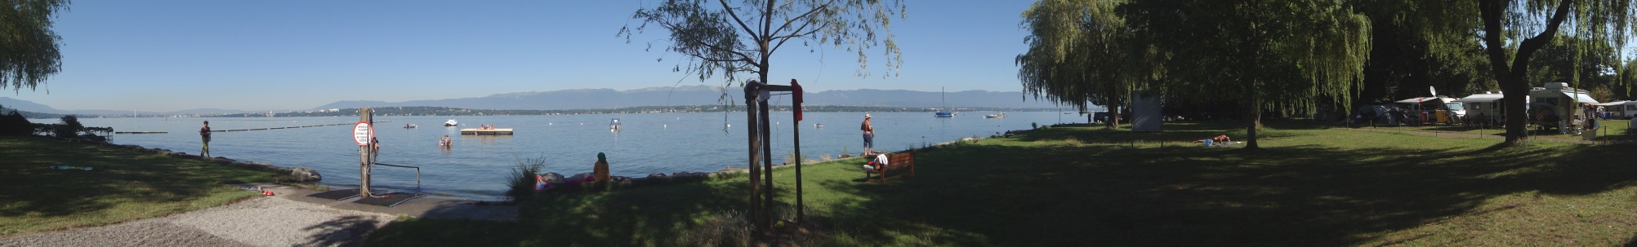
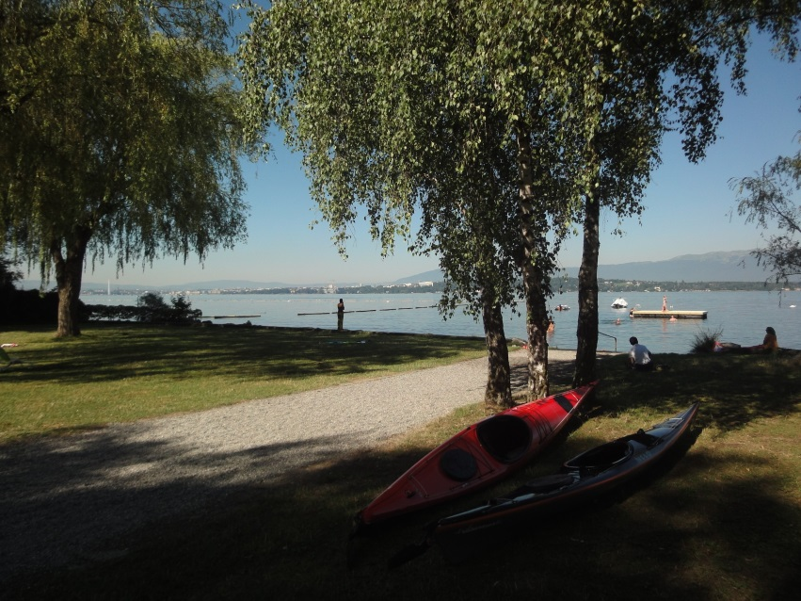
Ginebra – camping Pointe a la Bisé

Slide 3
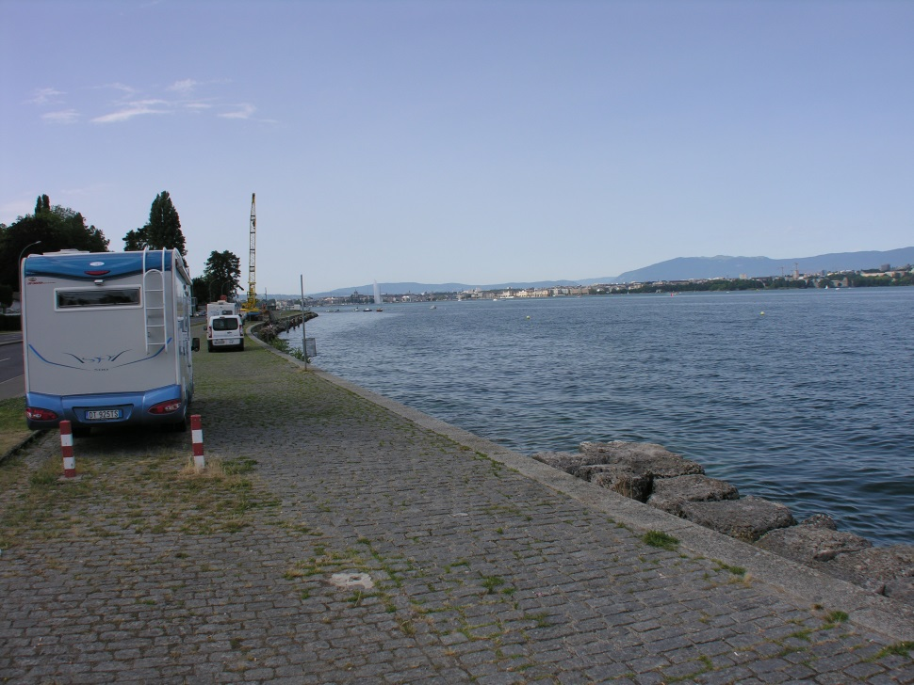
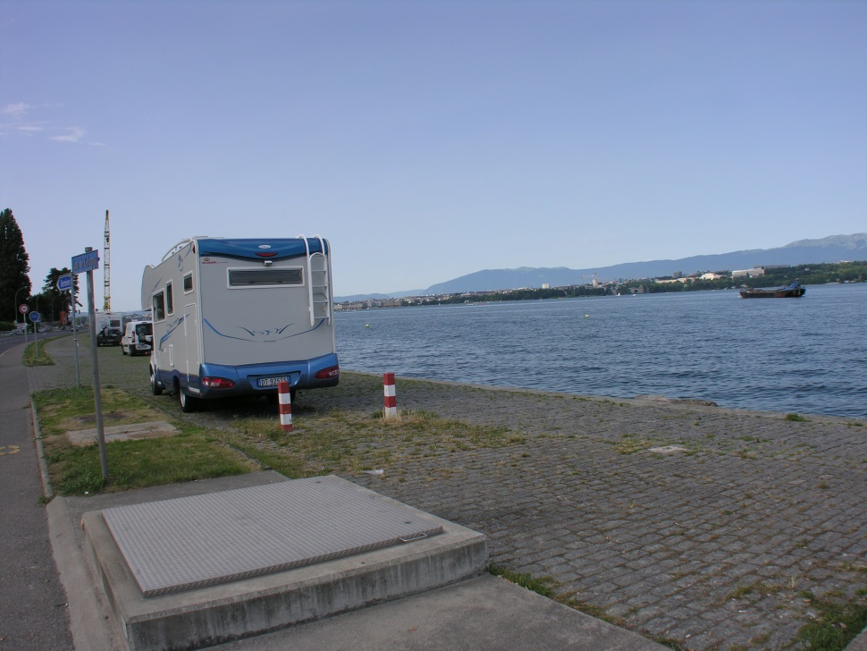
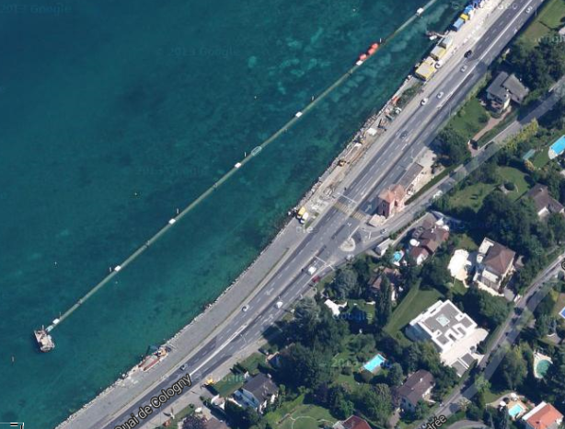
Ginebra – lago Léman
Quai de Cologny/Route de Thonon

Slide 4
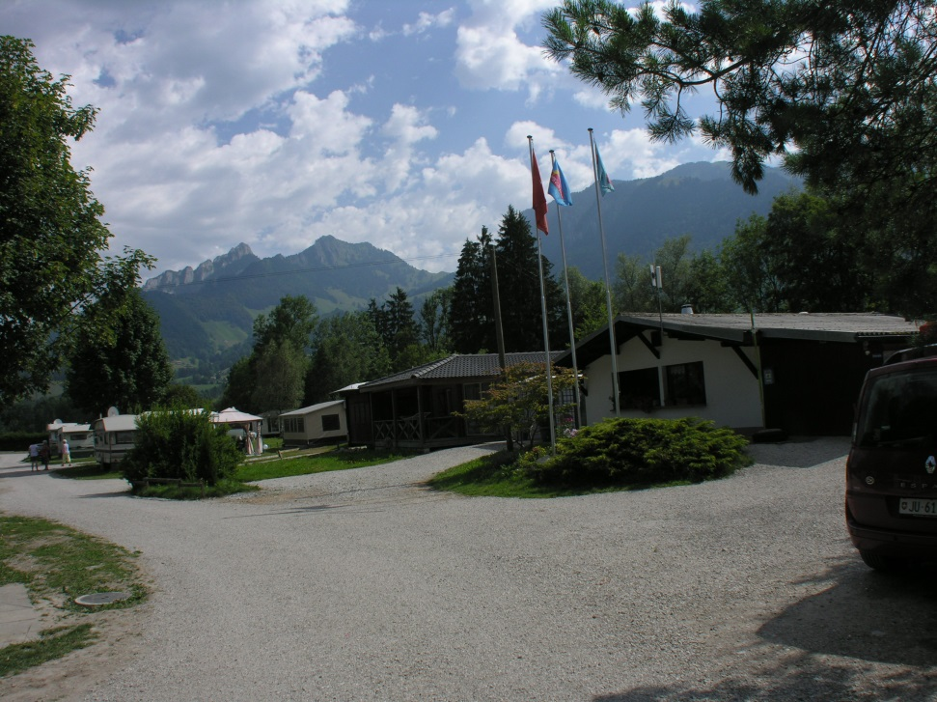
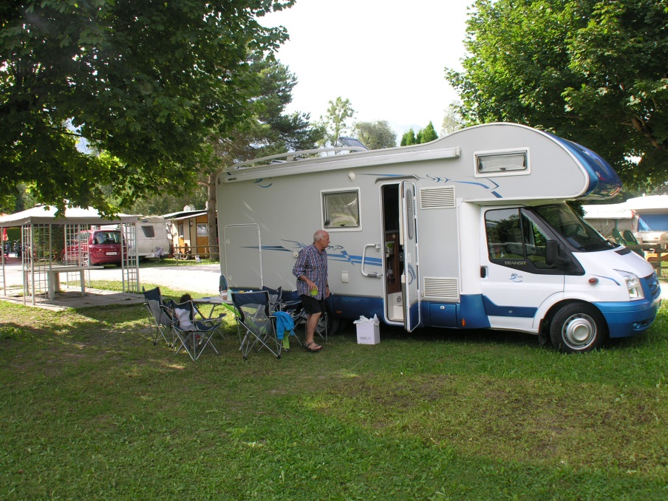
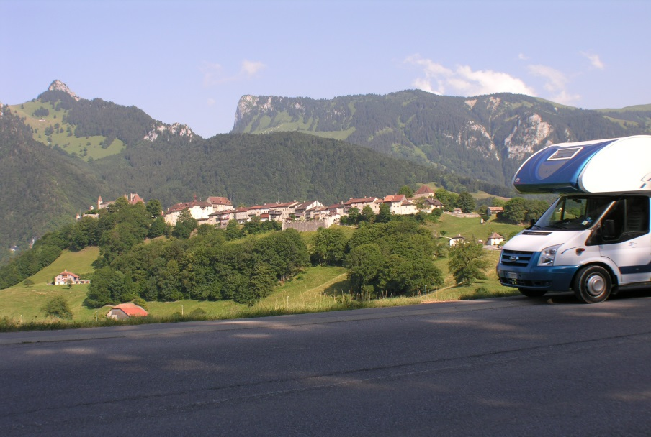
Gruyeres (Enney) – Camping Haute Gruyère
http://www.camping-gruyere.ch/

Slide 5
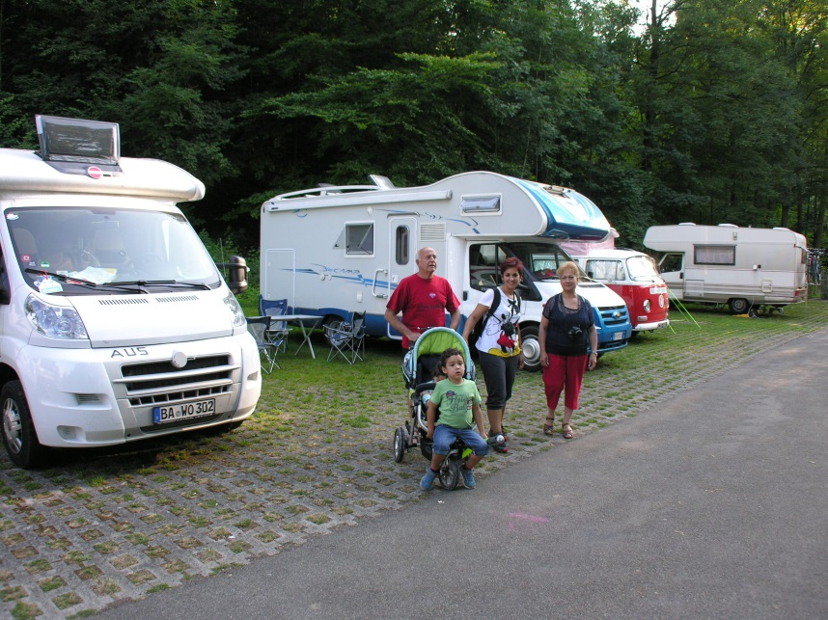
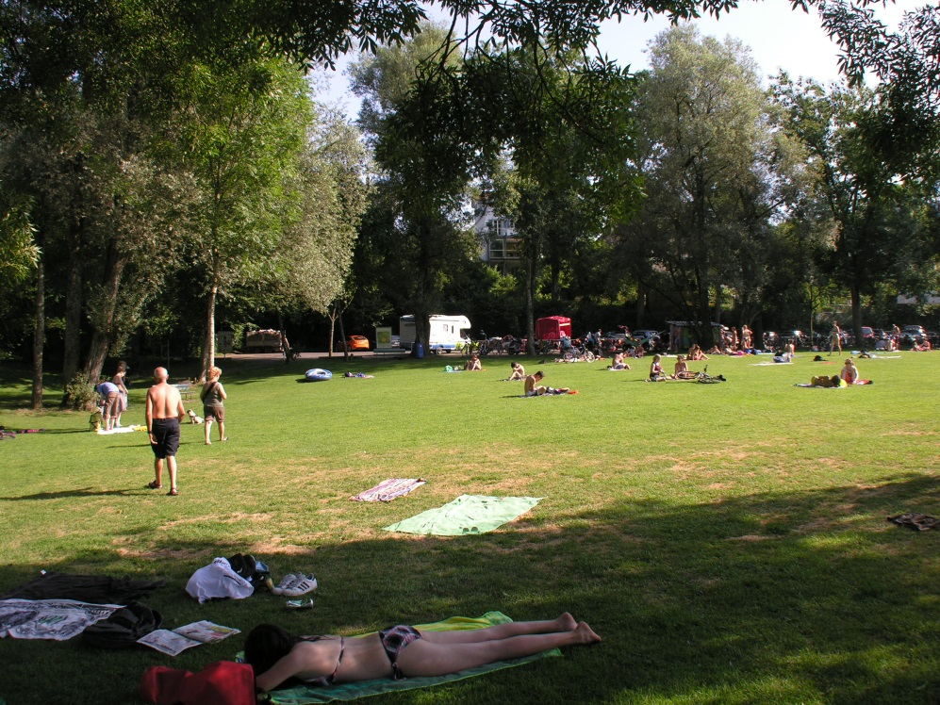
Berna – TCS Camping Bern – Eymatt****
http://www.tcs.ch/de/reisen-camping/camping/angebote/bern-eymatt.php

Slide 6
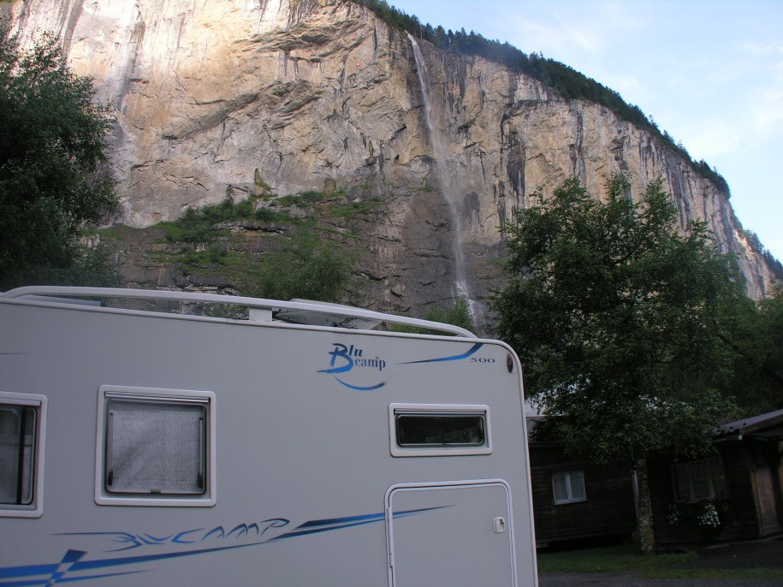
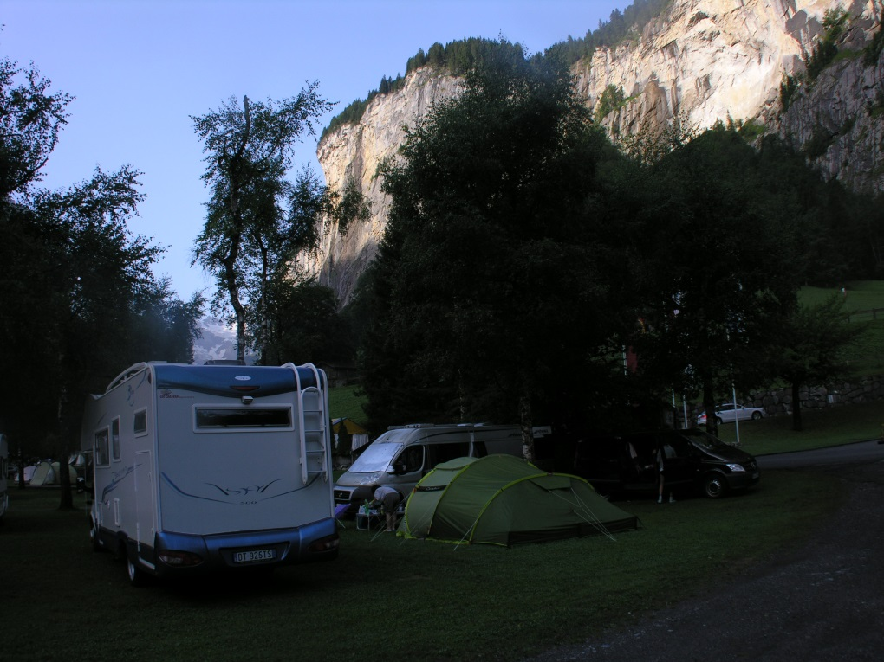
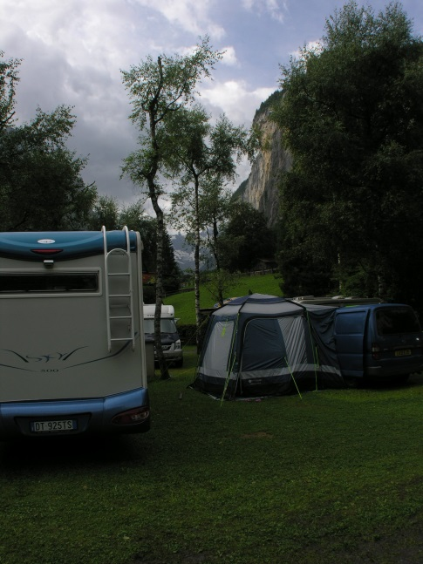
Lauterbrunnen – Camping Jungfrau *****
http://www.camping-jungfrau.ch/

Slide 7
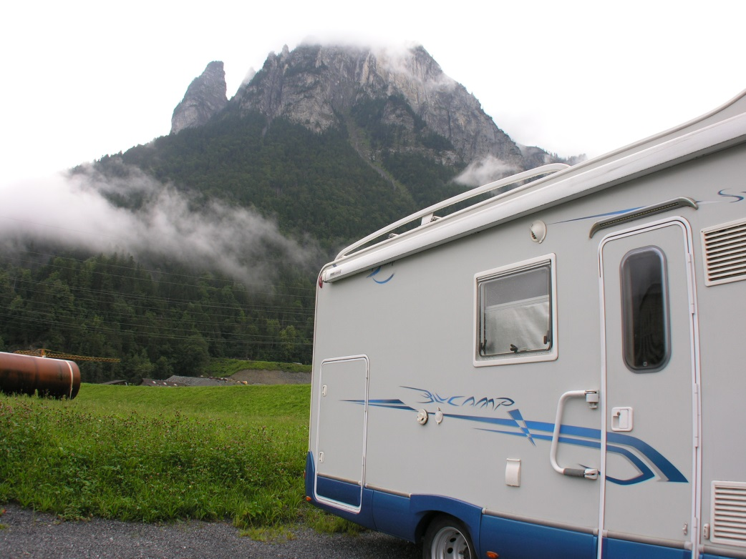
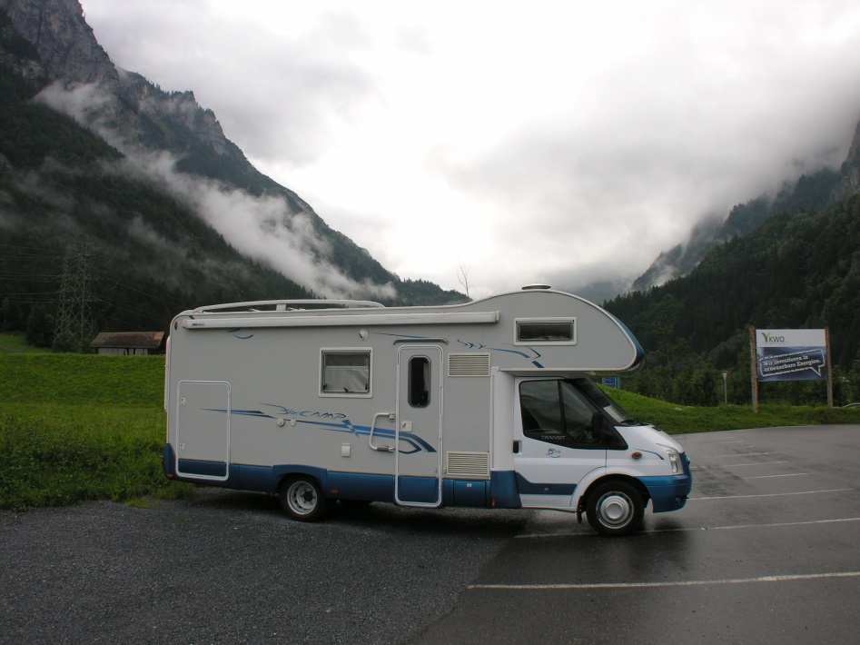
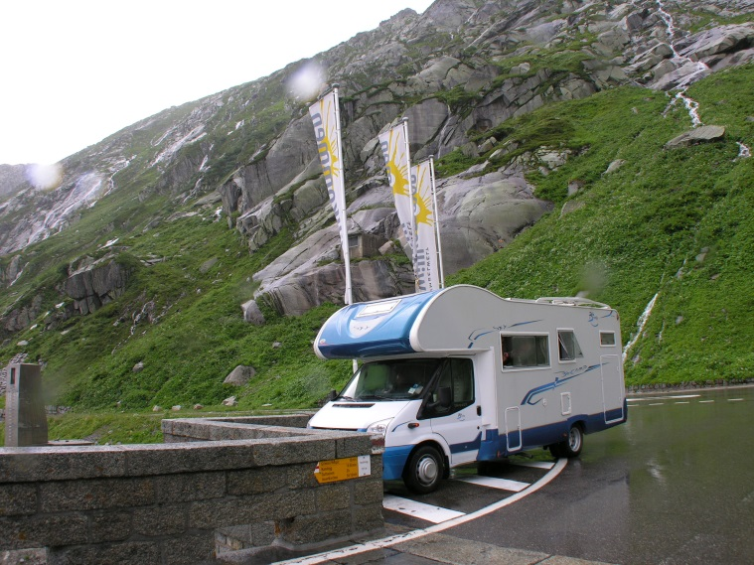
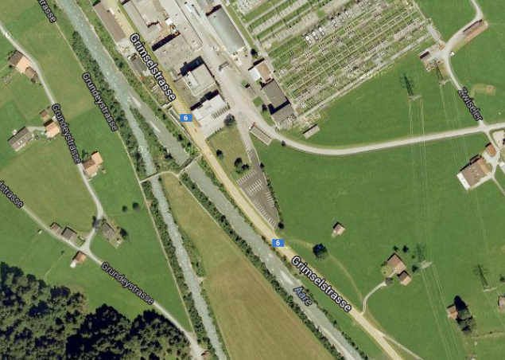
Innerkirchen

Slide 8
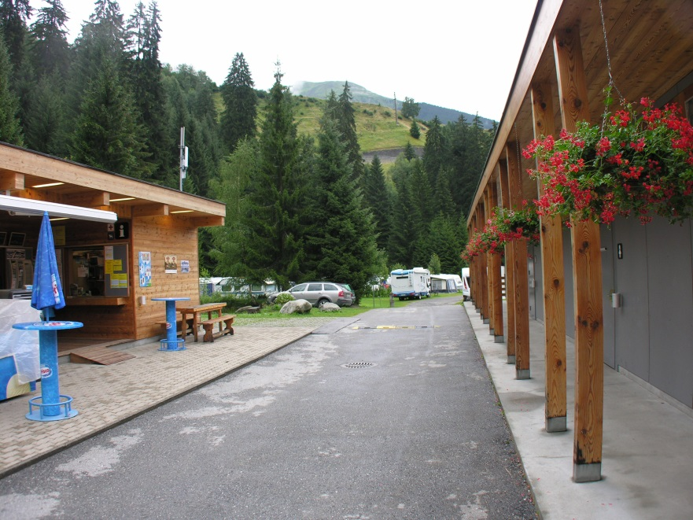
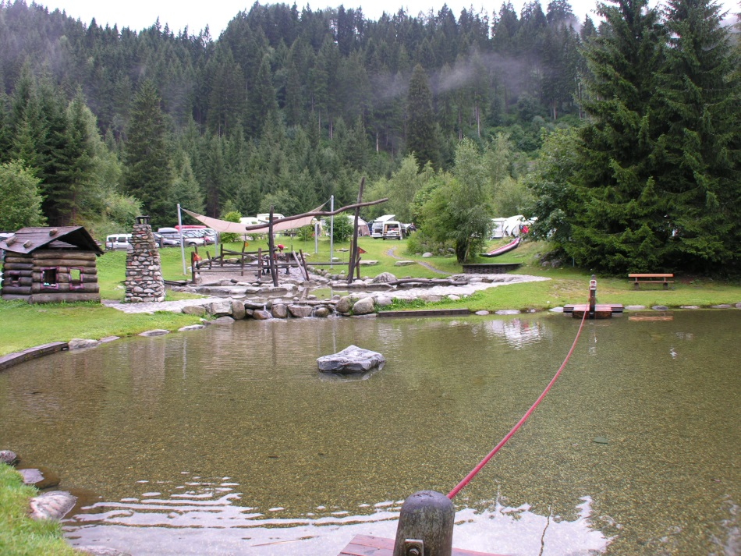
Disentis - TCS Camping Disentis Fontanivas ***
http://www.tcs.ch/fr/voyages-camping/camping/offres/disentis.php

Slide 9
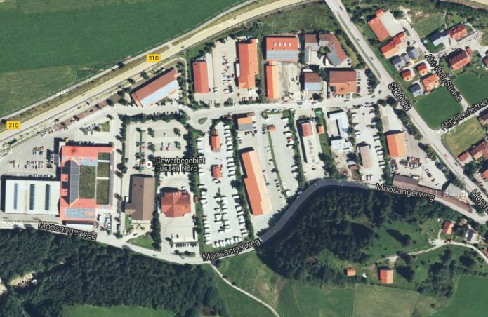
Fussen (Alemania) – área caravanas

Slide 10
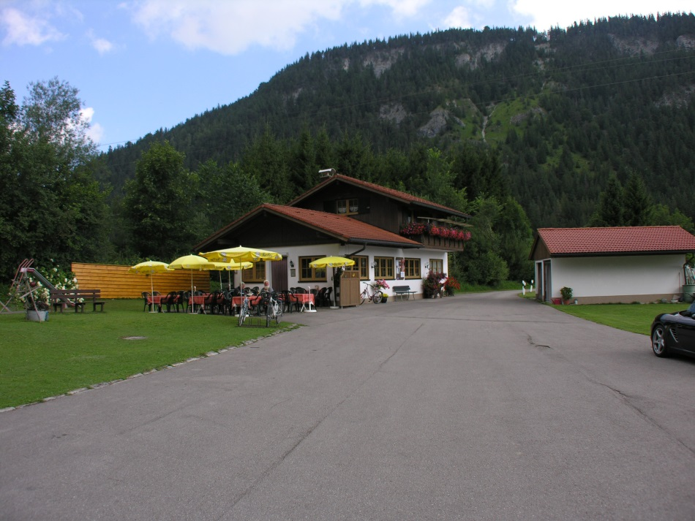
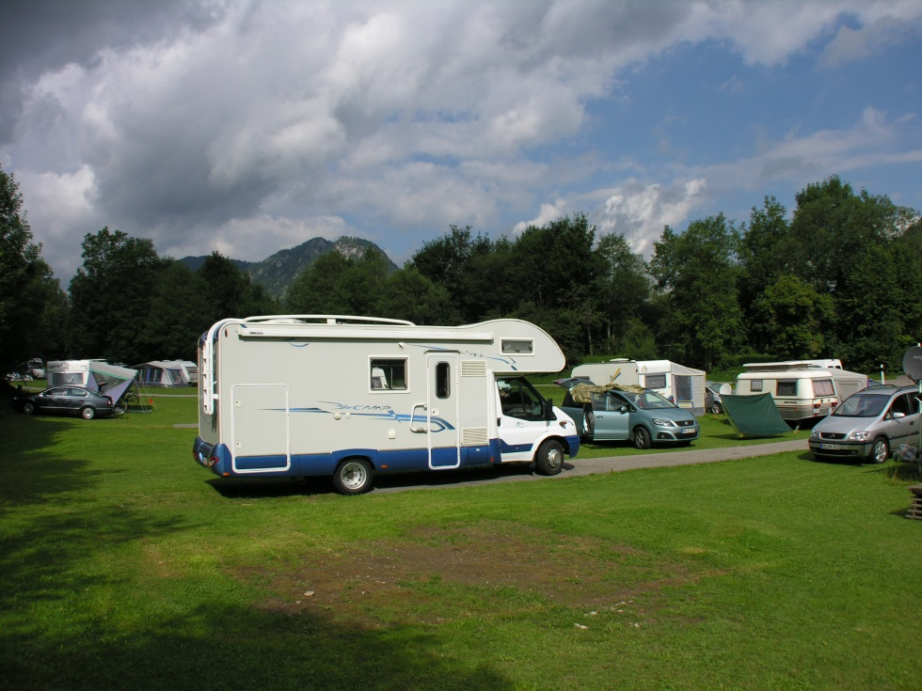
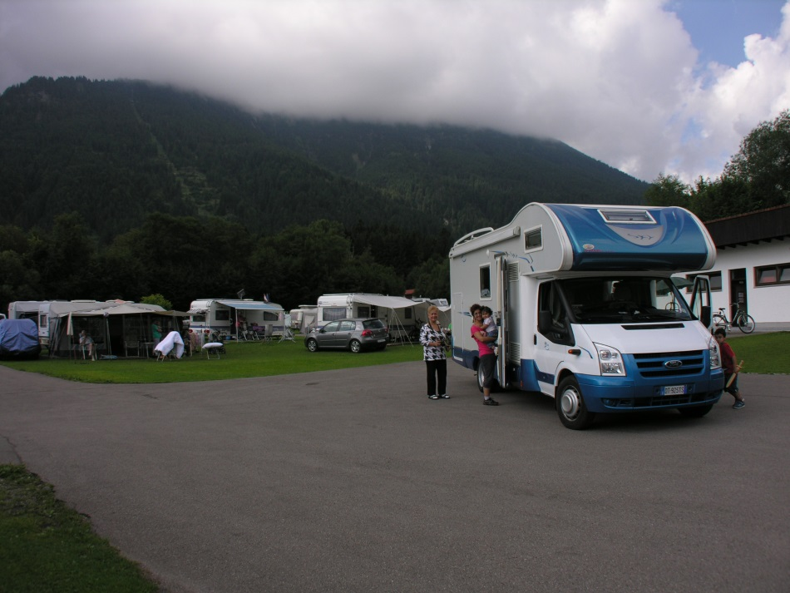
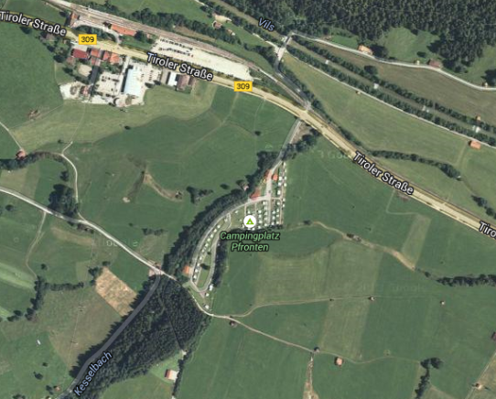
Steinach (Alemania) - Campingplatz Pfronten

Slide 11
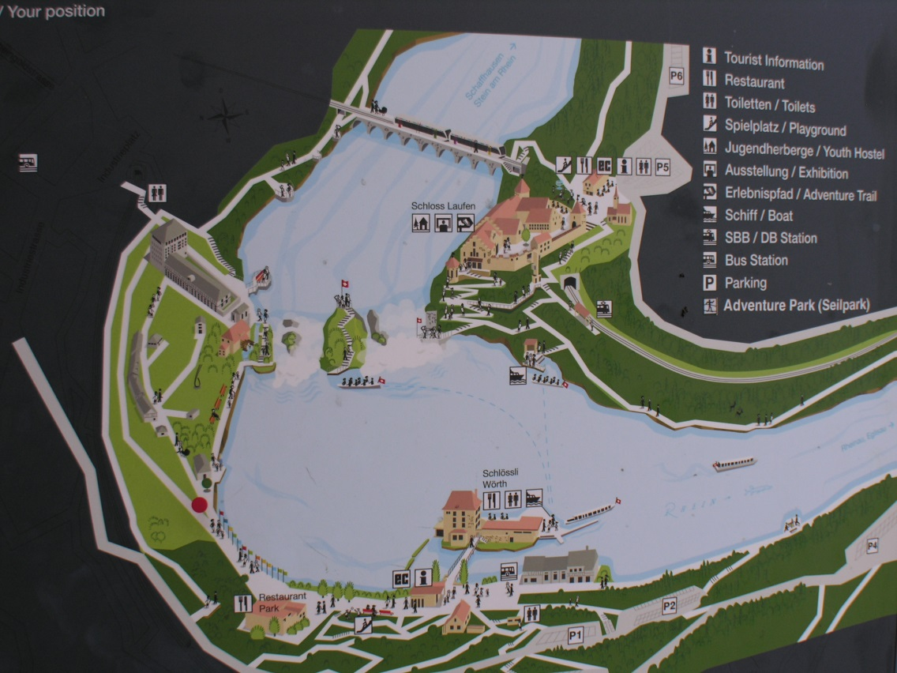
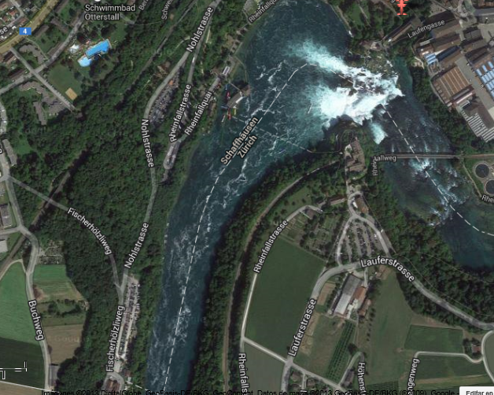
Schaffhause (Neuhausen) – área caravanas

Slide 12
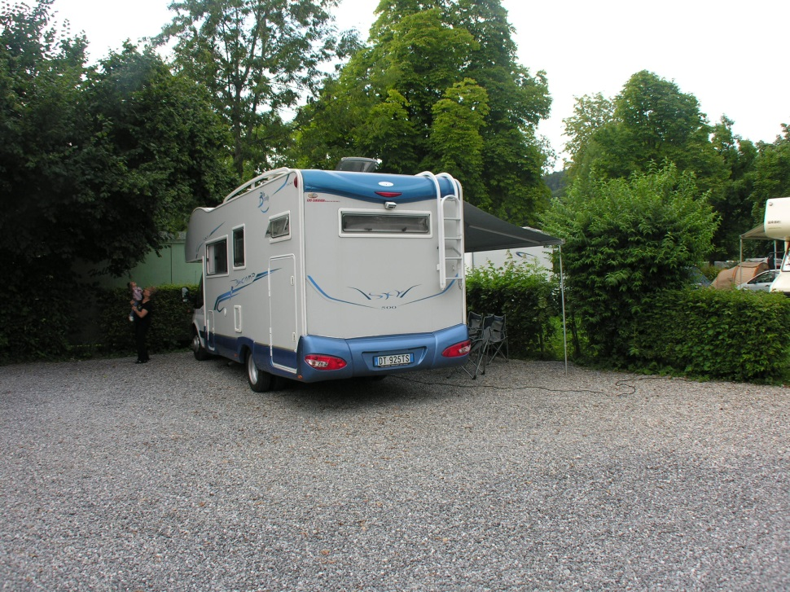
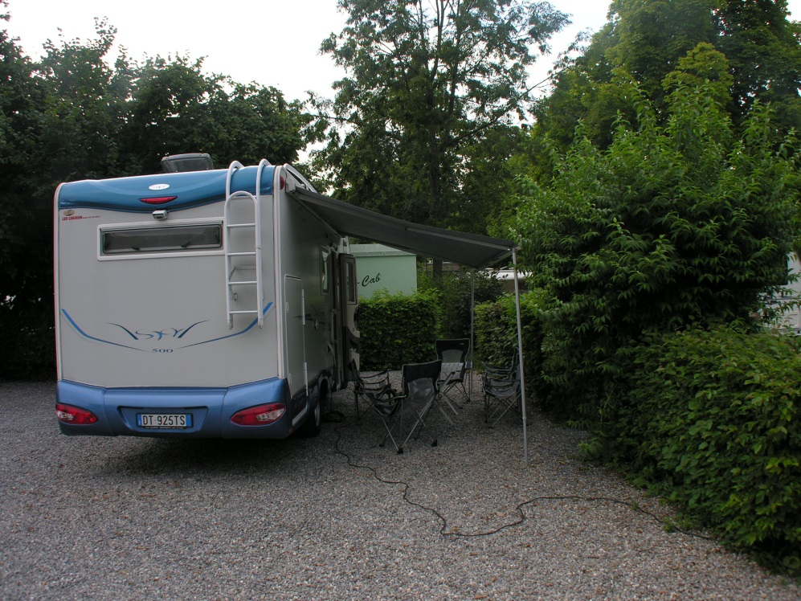
Lucerna - Camping International Lido ****
http://www.camping-international.ch/

Slide 13
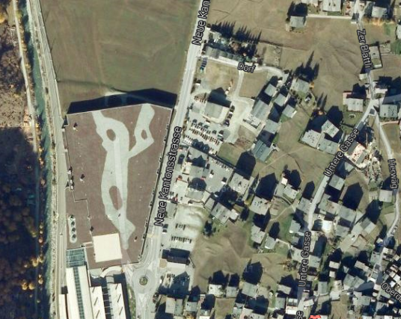
Tass-Zermat – parking caravanas

Slide 14
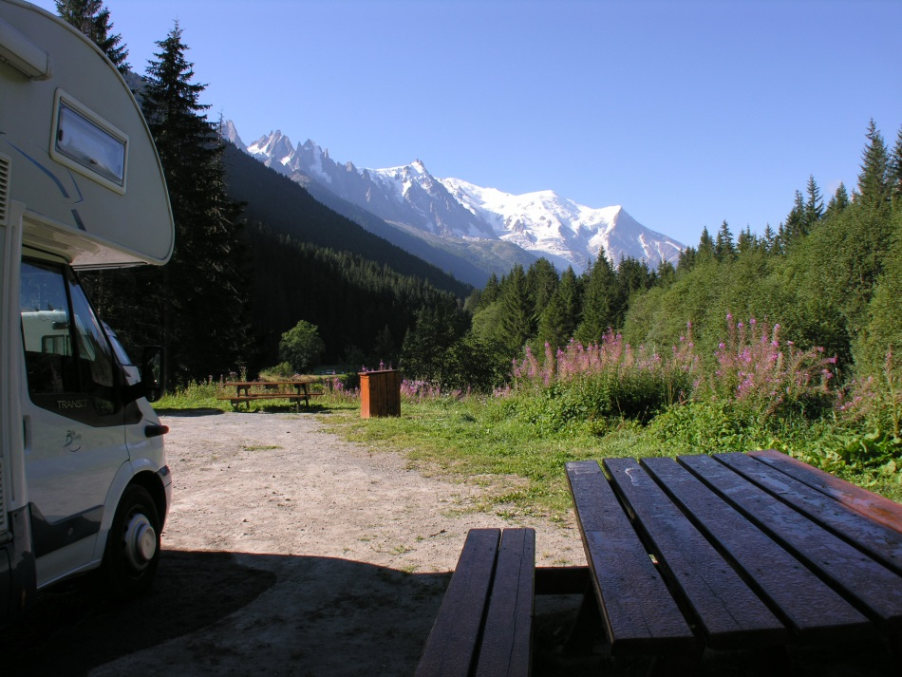
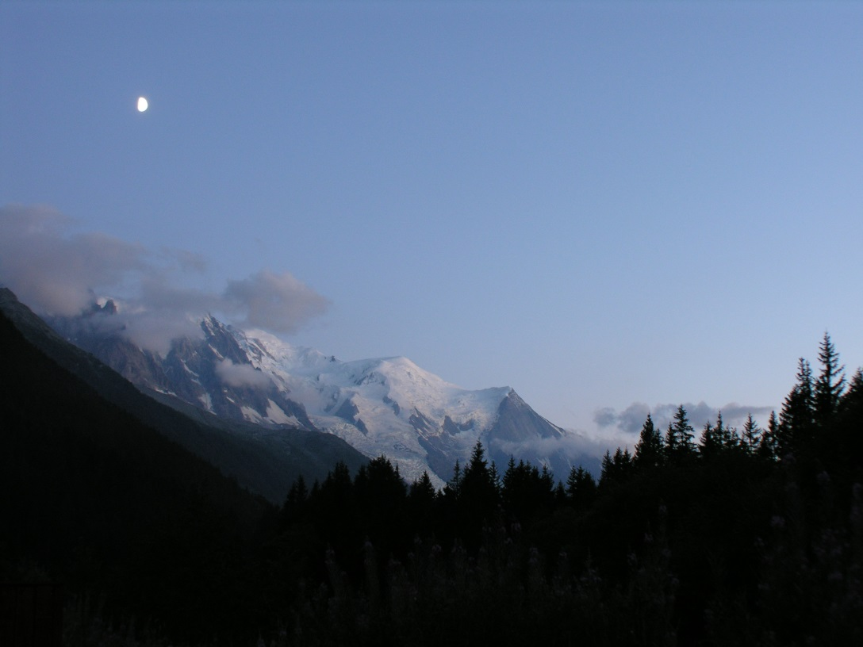
Chamonix – área de descanso

Slide 15
Francia– camping ??

